Slide 1
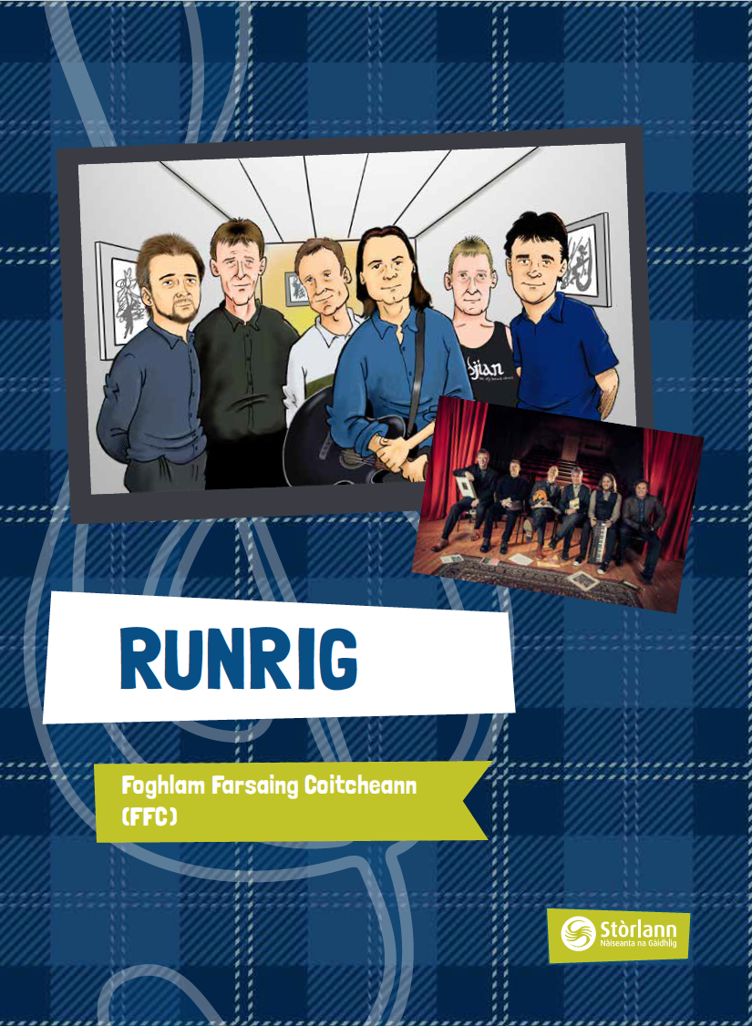
A’ cur eòlas air Runrig
Eisimpleir de leasan a’ cleachdadh aonad ‘Runrig’ le Stòrlann Nàiseanta na Gàidhlig

Slide 2
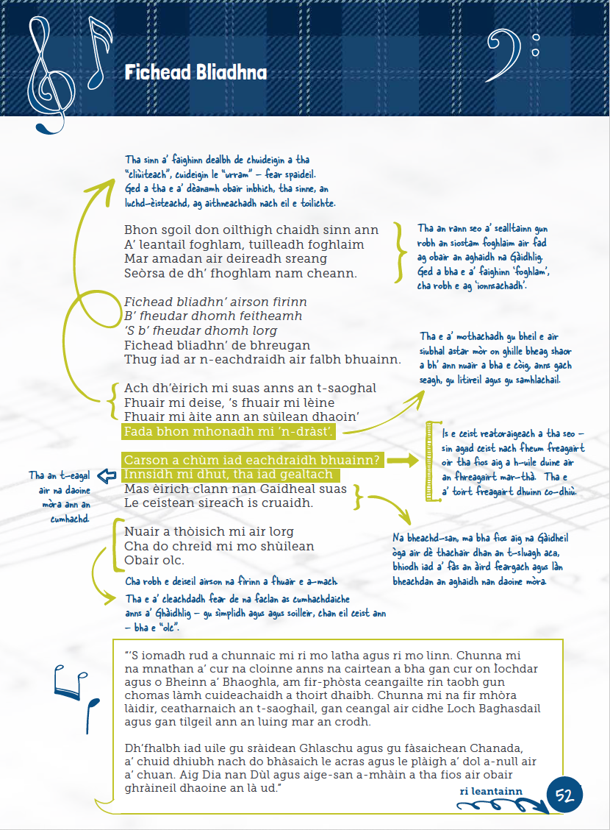
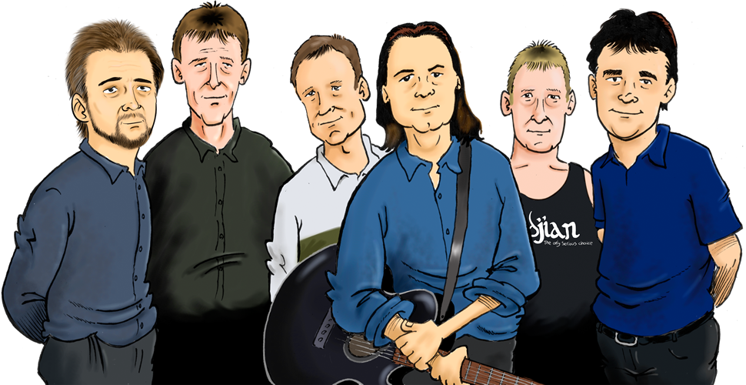
Amasan an t-seisean seo:R an an t-seisean seo:
Eòlas a chur air aonad ‘Runrig’ bhon chruinneachadh ‘Fileanta’;
Beachdachadh air mar a dh’fhaodar an goireas a chleachdadh;
Sùil a thoirt air eisimpleirean de leasanan a’ cleachdadh ‘Faileas air an Àirigh’.

Slide 3
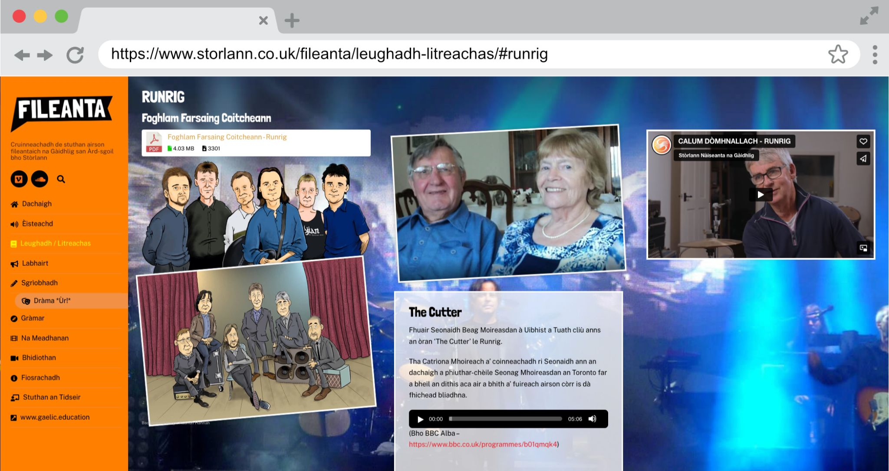
An t-aonad fhèin - bhon chruinneachadh ‘Fileanta’

Slide 4
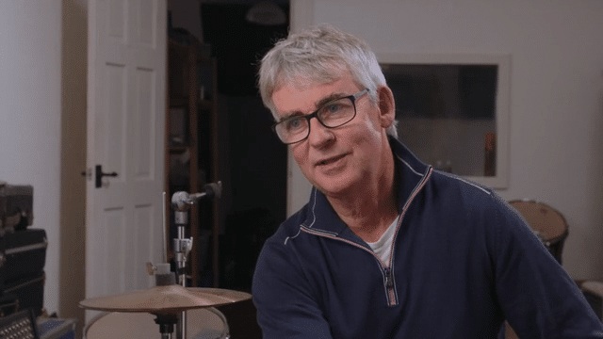
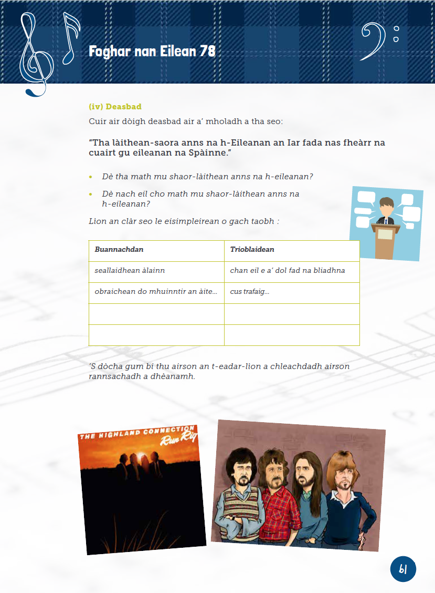
Dè tha na lùib?
Teacsaichean
Bhideo
Gnìomhan cruthachail
Clàraidhean fuaim

Slide 5
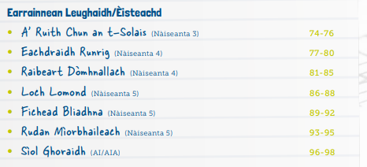
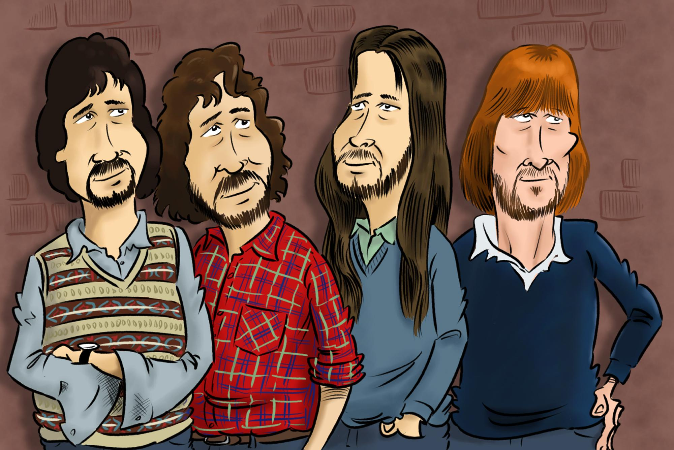
Ìre
Bhiodh seo freagarrach dha sgoilearan aig gach ìre san àrd-sgoil, a-rèir comais, taic an tidseir is amasan ionnsachaidh.
Tha moladh ann a thaobh ìrean dham biodh na h-earrannan freagarrach (td 2)

Slide 6
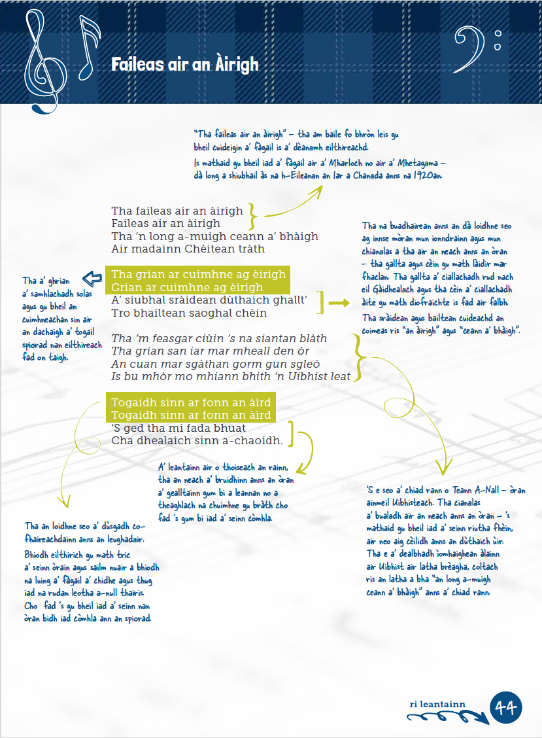
Eisimpleir Sreath Leasanan: Faileas air an Àirigh
(td 43-49 san aonad)

Slide 7
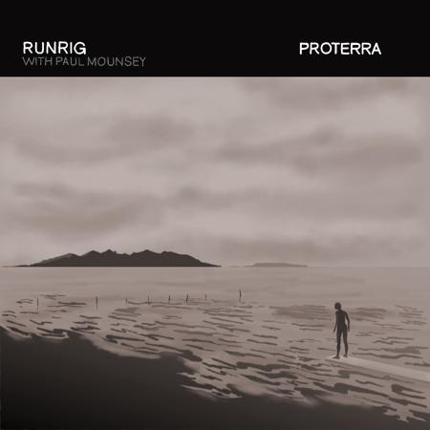
Sreath Leasanan
Nì an sreath leasanan seo fòcas air moladh is gaol àite mar chuspair, a’ cleachdadh an òrain ‘Faileas air an Àirigh’.
Bidh cothrom ann cuideachd bualadh air imrich is cianalas mar chuspairean is mar a bheir sin buaidh oirnn uile, m.e. daoine às an Ucràin.

Slide 8
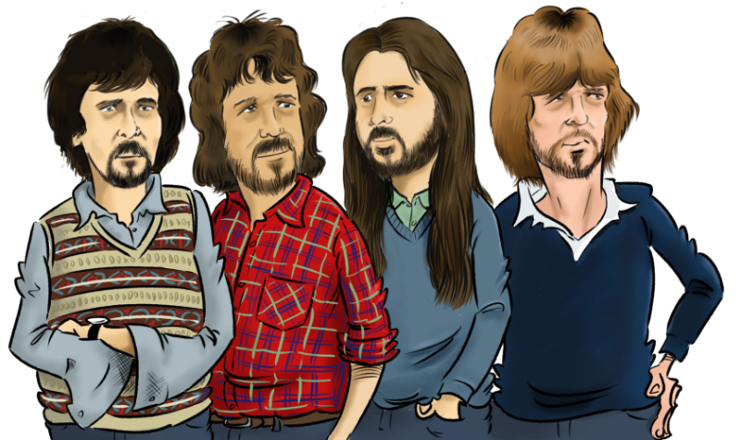
Sreath de leasanan
Seo stiùir…ach tha e a-rèir clas, comas, is ùidh an tidseir!
Dheidheadh an t-aonad a chleachdadh le ìrean eadar-dhealaichte.
Tha beachd an seo air aonad, ach dheidheadh seo a leudachadh no a ghiorrachadh

Slide 9
AMASAN an t-sreath leasanan seo
Ionnsachadh mar a chleachdas bàrd cànan airson buaidh a thoirt air leughadair/neach-èisteachd;
Ionnsachadh mar a bheir sinn beachd seachad air pìos litreachais, a’ cleachdadh fianais bhon teacs;
A’ cleachdadh sgilean sgrìobhaidh gu h-èifeachdach ann am pìos bàrdachd.

Slide 10
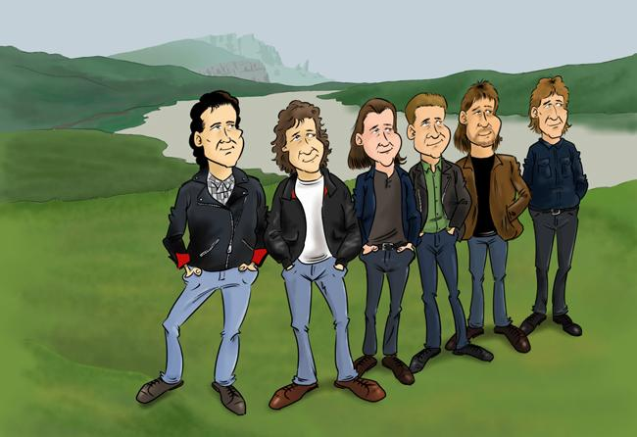
BUILEAN SOIRBHEACHAIDH an t-sreath leasanan seo
Bidh sinn air ceistean sgrùdaidh a fhreagairt air a’ phìos;
Bidh sinn air freagairt a thoirt seachad a’ cleachdadh structar ‘Puing, Fianais, Mìneachadh’;
Bidh sinn air pìos bàrdachd a dhèanamh sa bheil samhla, uaim agus rannaigheachd.

Slide 11
Fòcas a h-aon: Cò th’ ann an Runrig
Pìos leughaidh is bhideo bhon aonad, is èisteachd ri cuid dhe na h-òrain as ainmeile a th’ aca, a’ toirt seachad bheachdan air na h-òrain sin a’ cleachdadh abairtean sònraichte m.e. Nam bharail-sa, chanainn gu bheil, saoilidh mi…
Bhideo bhon aonad: Agallamh le Calum Dòmhnallach
https://vimeo.com/storlann/calum-domhnallach

Slide 12
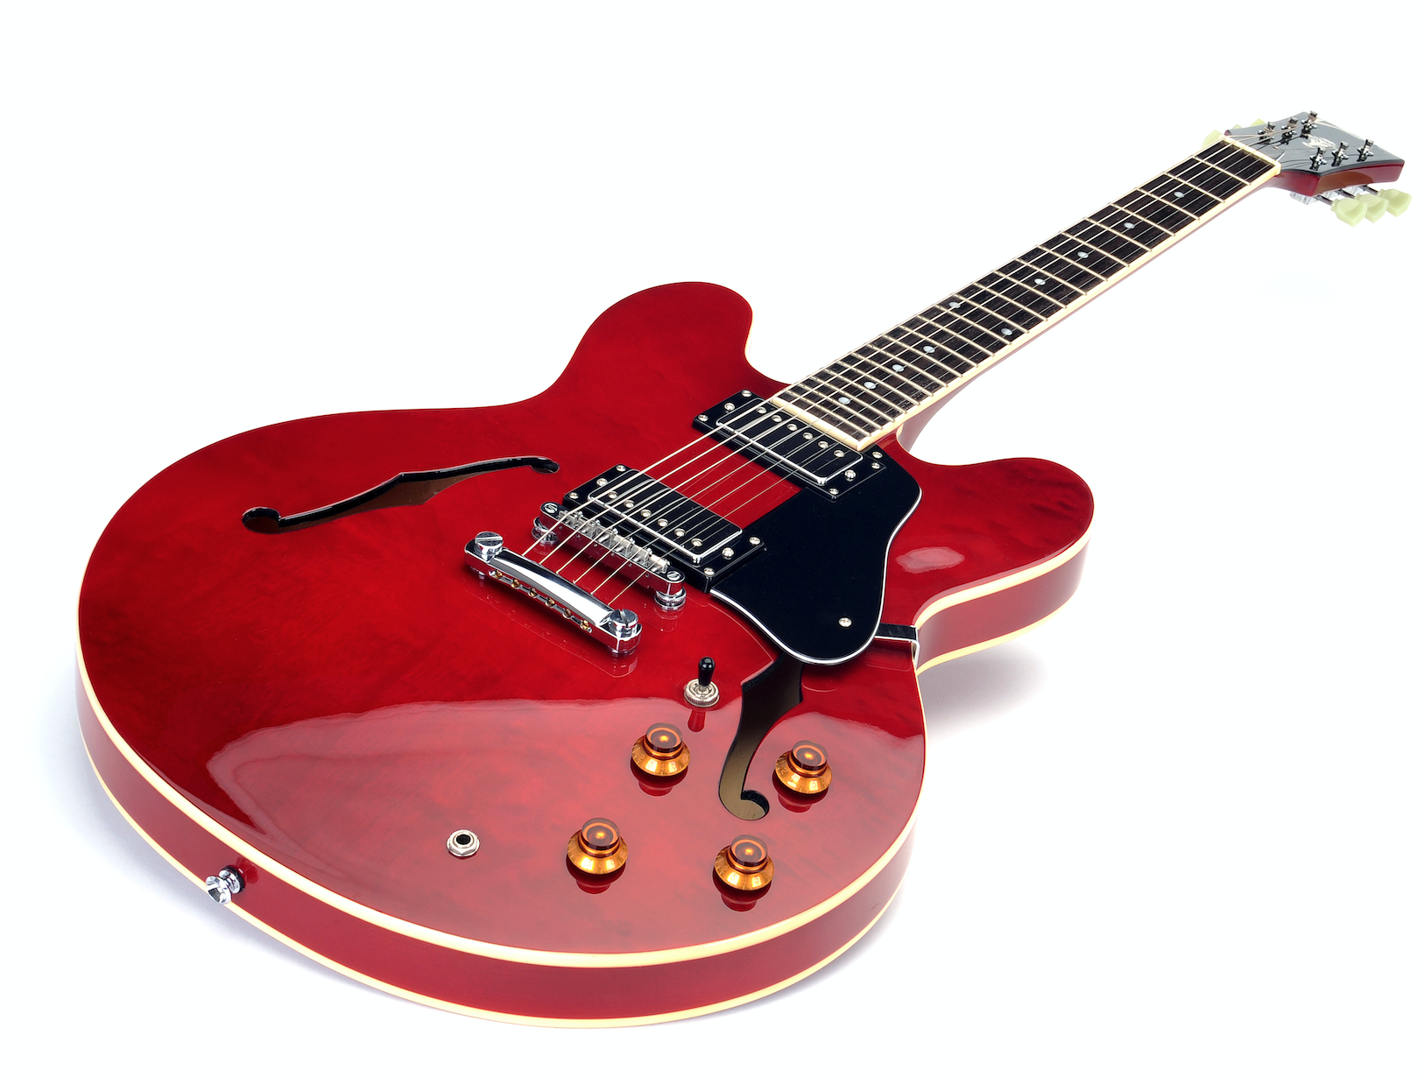
Fòcas a dhà: Faileas air an Àirigh
Èistidh sinn ris an òran is cleachdaidh sinn bùird-gheala son beachdan a thoirt seachad air cuspair an òrain, faireachdainn is tòna. Obrachadh ann am buidhnean a’ sgrùdadh rannan, is fios air ais dhan chlas ag innse cò mu dheidhinn a tha e, togail air faclan doirbh sam bith is beachd a thoirt seachad air prìomh chuspairean. Ceistean bhon phasgan air an òran (air an ceann fhèin).
Toiseach an òrain (td 43)

Slide 13
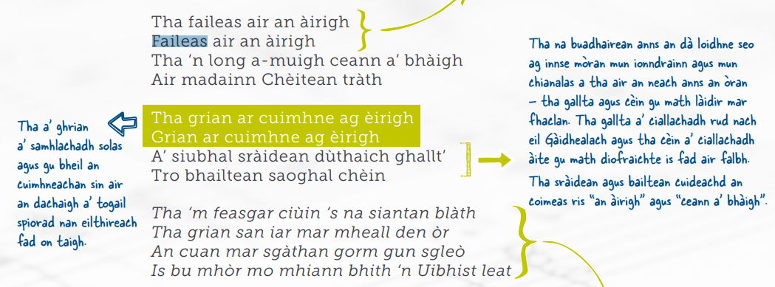
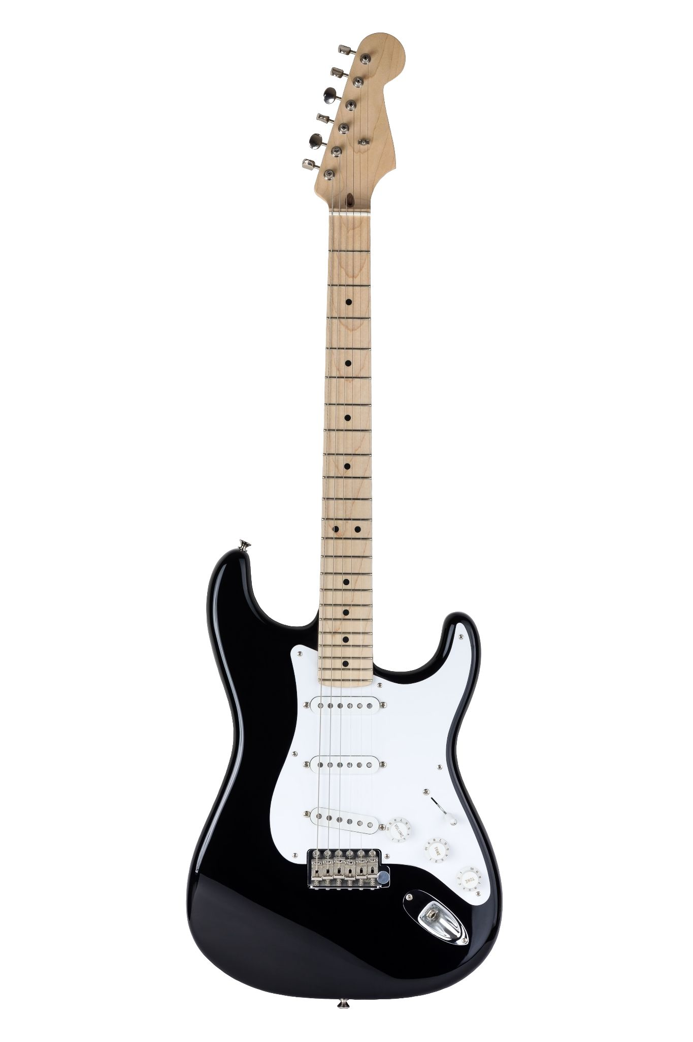
Fòcas a trì: Stoidhle is sgilean sgrìobhaidh Coimheadaidh sinn air eisimpleirean de sgilean sgrìobhaidh a chleachdas sgrìobhadairean. Gheibh sgoilearan lorg air eisimpleirean sa bhàrdachd. Bheir sinn sùil air a bhith a’ cur cruth air freagairt le fianais, m.e. ‘Puing, Fianais, Mìneachadh’ is freagraidh sinn ceistean sìmplidh air mar a chaidh ìomhaigheachd is msaa a chleachdadh.
Tha notaichean san aonad a thaobh sgilean sgrìobhaidh is cuspairean, mar seo (td 44)

Slide 14
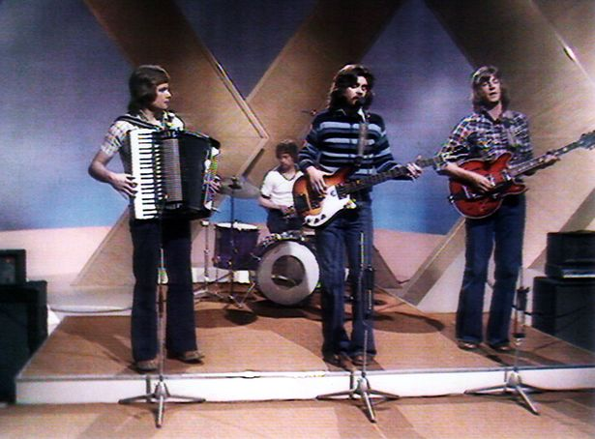
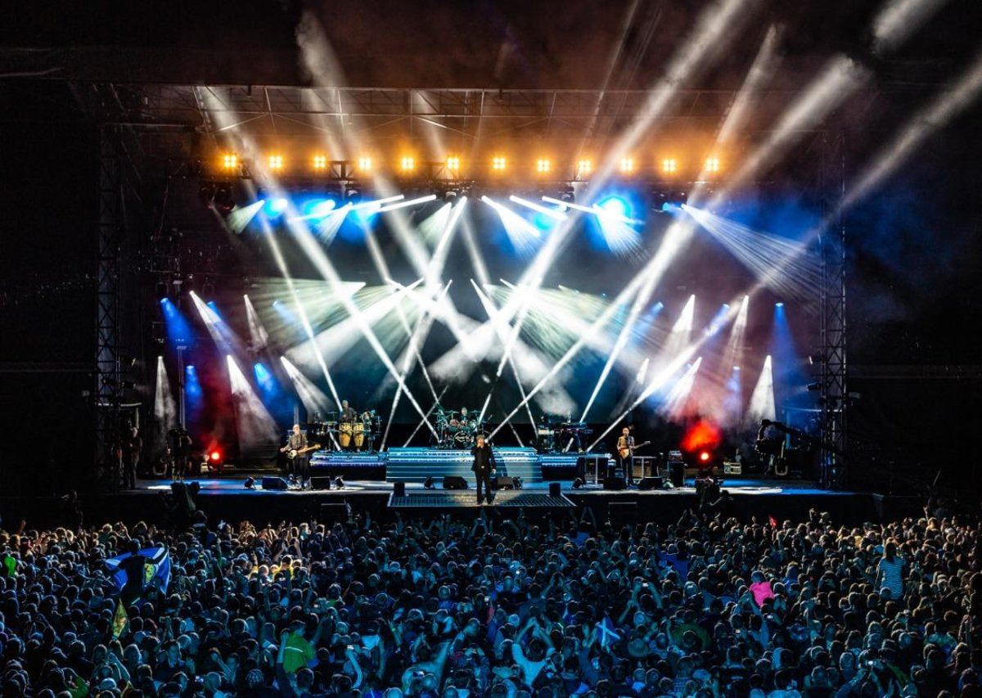
Fòcas a ceithir: Obair Chruthachail
Tha taghadh de ghnìomhan cruthachail sa phasgan seo air duilleagan 51-52 is dh’fhaodar aon dhiubh sin a dhèanamh mar cho-chùnadh dhan t-sreath seo, air neo, iarraidh air sgoilearan òran a sgrìobhadh dhaibh fhèin mu àite a tha sònraichte dhaibh, a’ cleachdadh cuid dhe na sgilean sgrìobhaidh a chaidh a sgrùdadh ron a seo.
Tha mòran mholaidhean ann son gnìomhan cruthachail, m.e. ‘Cruthaich postair Runrig’ (td 109)

Slide 15
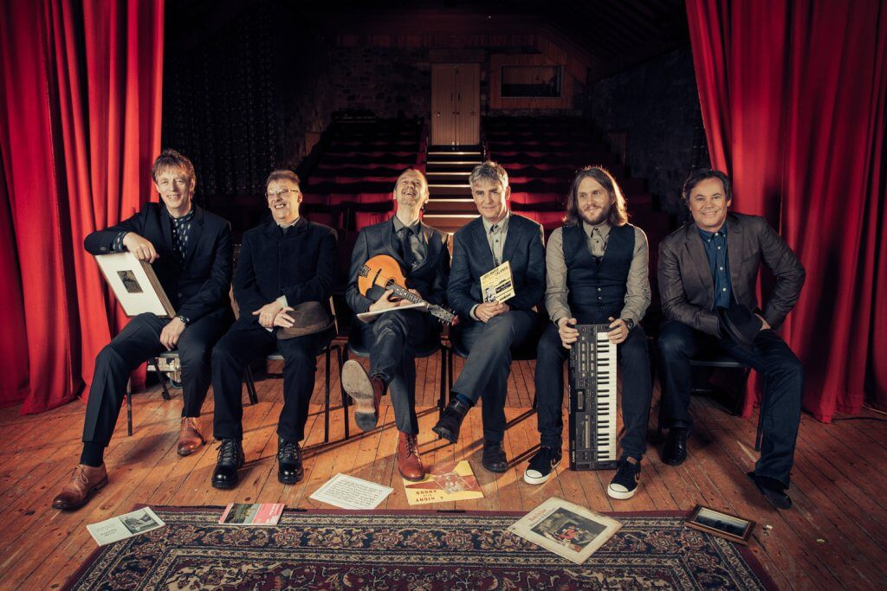
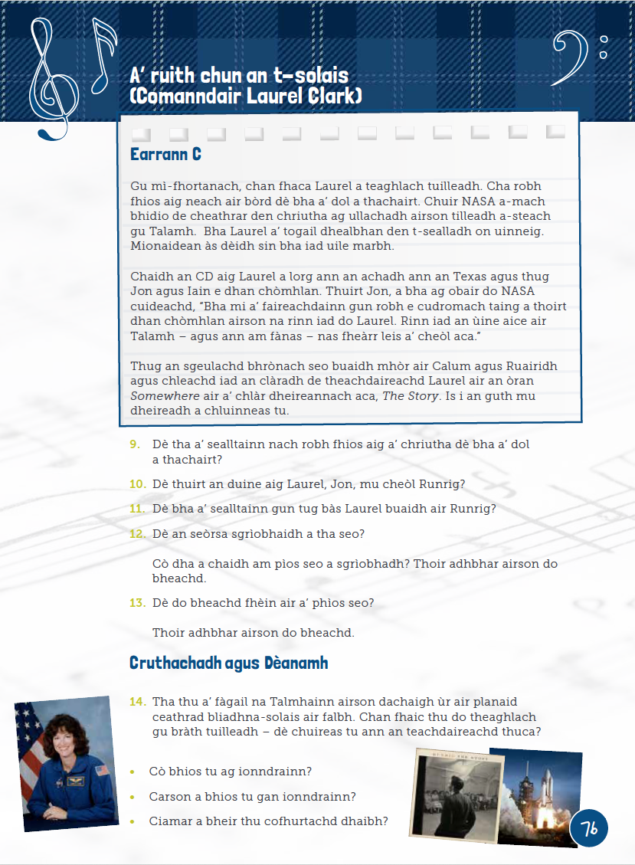
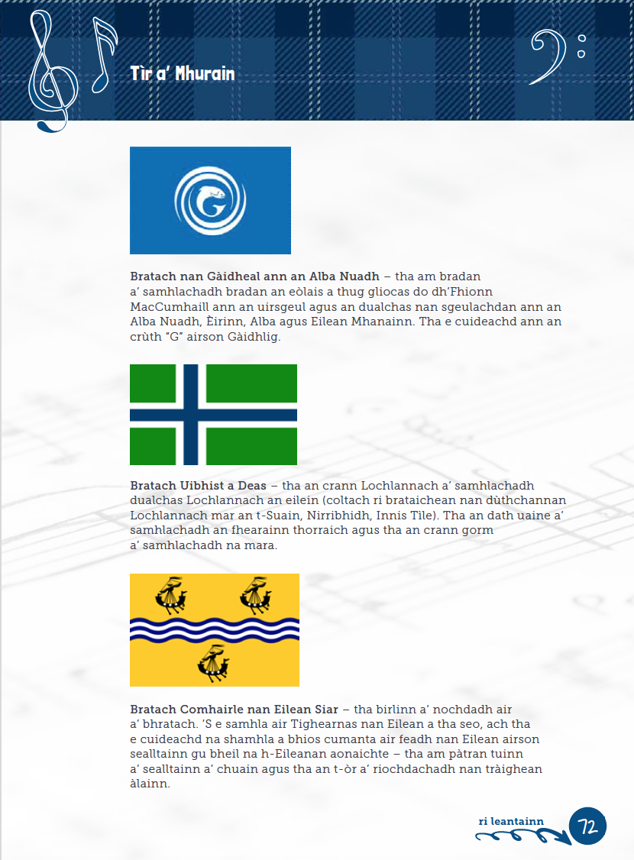
Beachdan san dealachadh:
Gnìomhan lìonmhor
Measgachadh math
Sùbailte is susbainteach

